Slide 1
МБОУ Колузаевская ООШ Научно-познавательная деятельность младших школьников
2 «А» класс
Классный руководитель
учитель 1 квалификационной категории
Земляная Елена Павловна

Slide 6
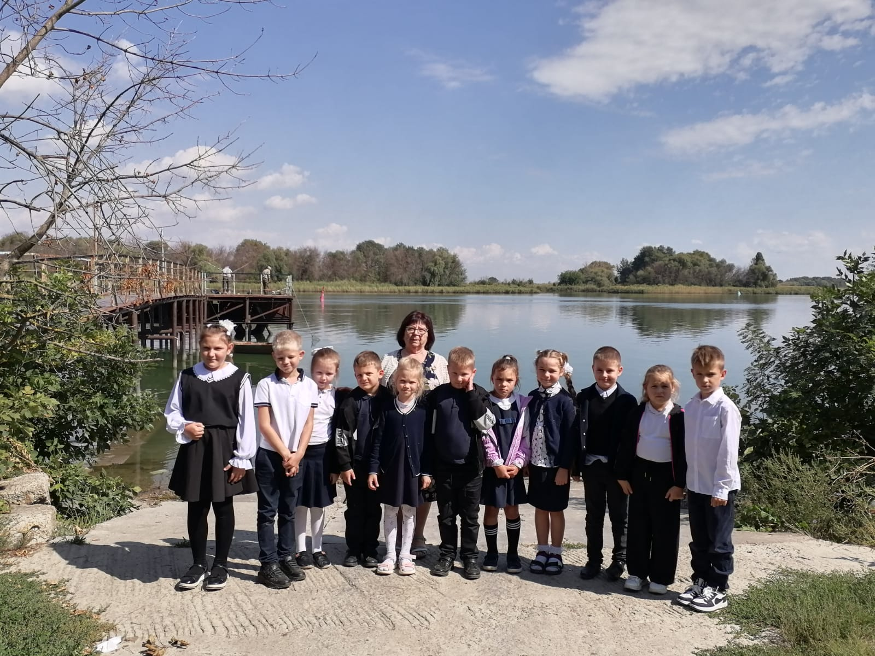
2 «А» класс познает мир
Изучаем родной край

Slide 7
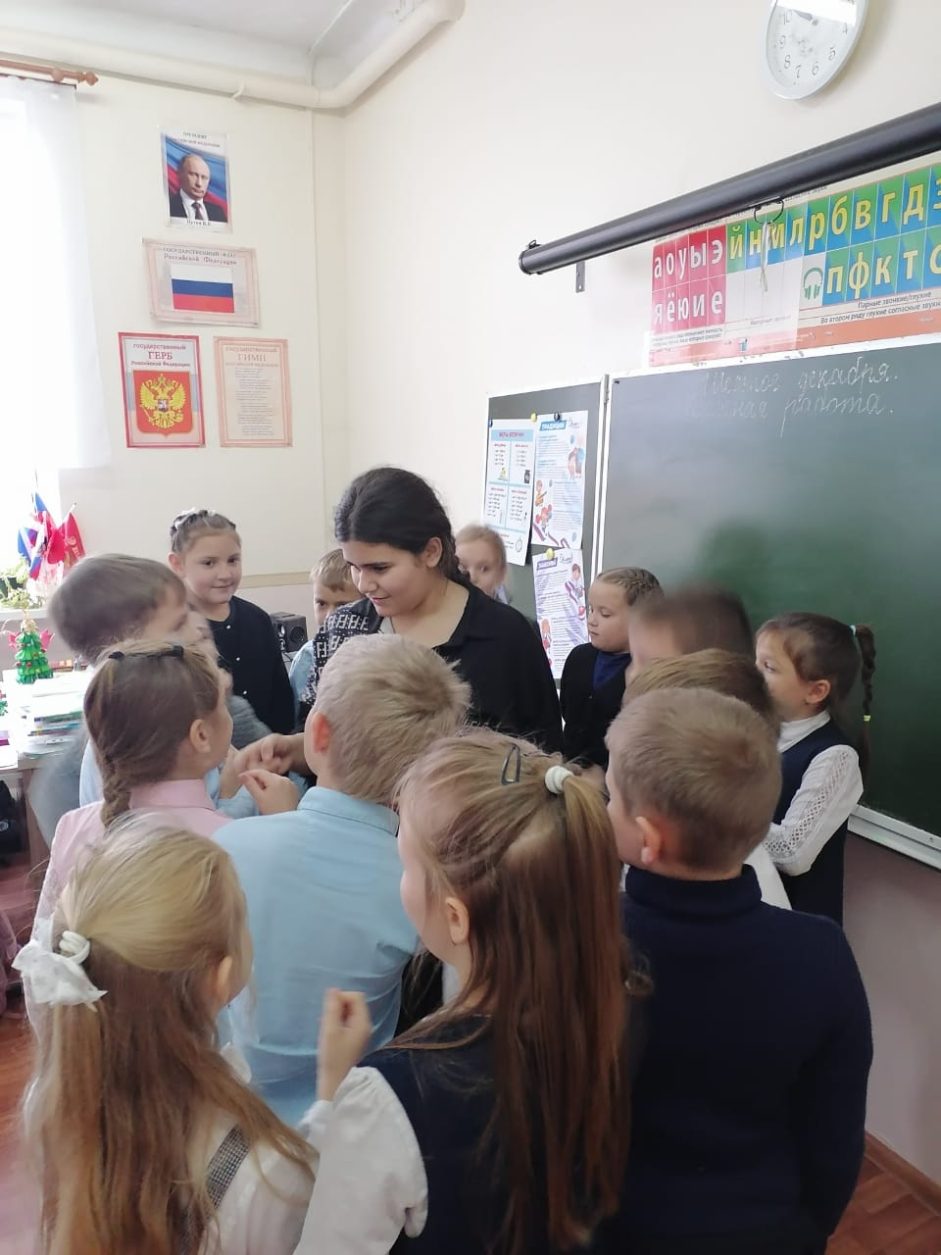
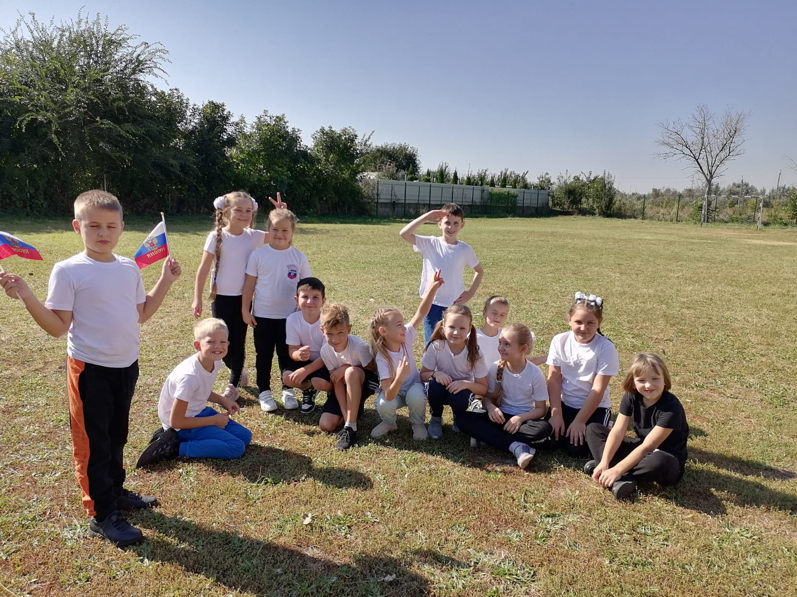

Slide 8
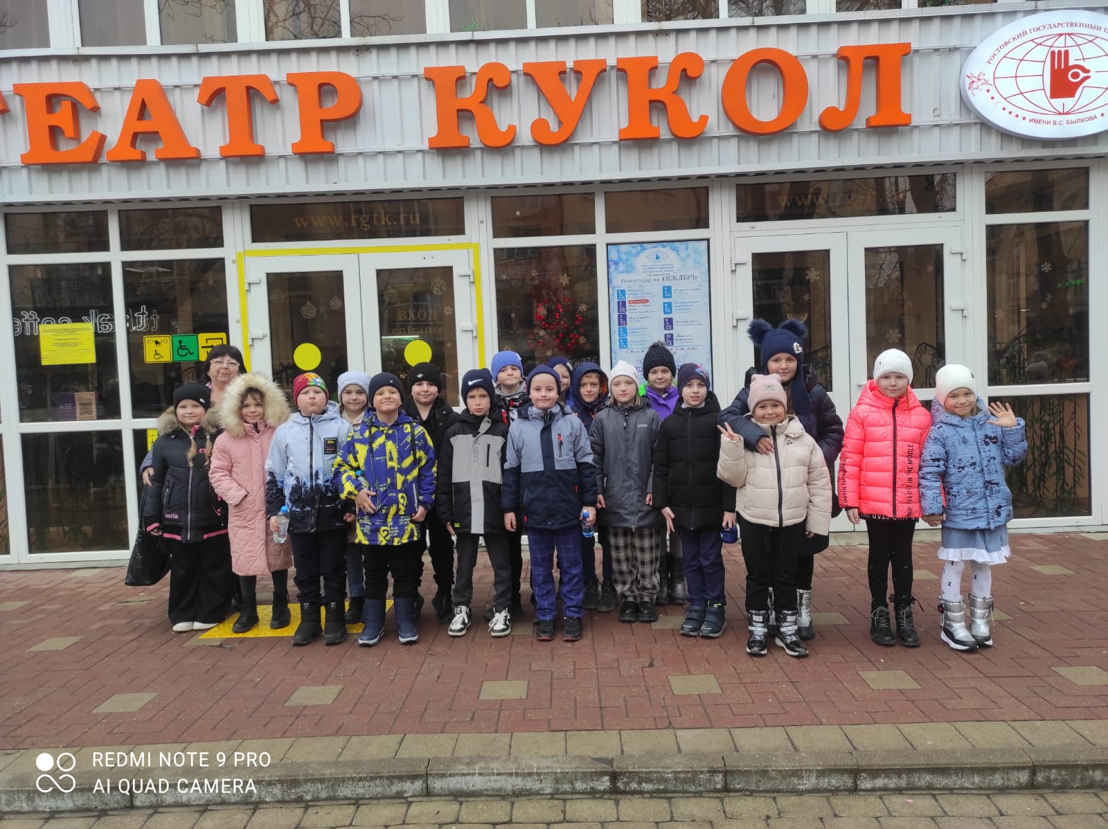
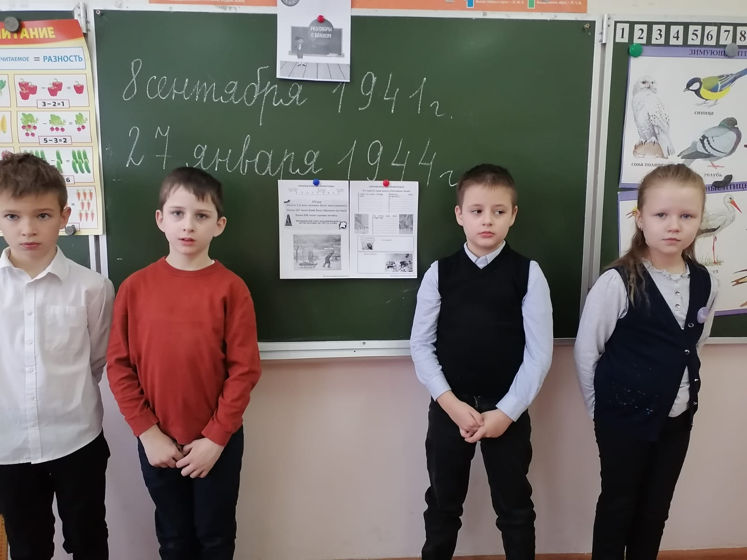

Slide 9
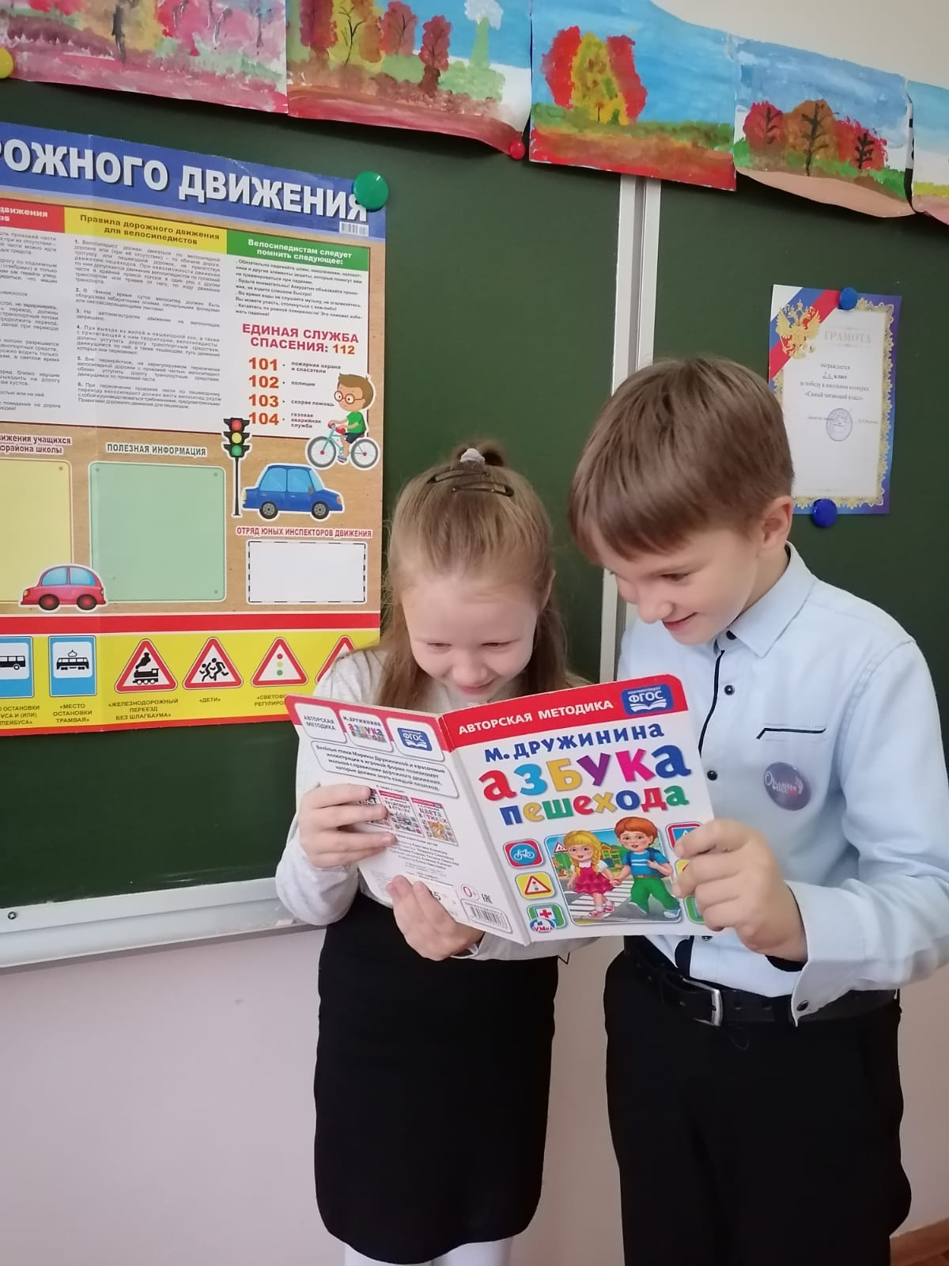
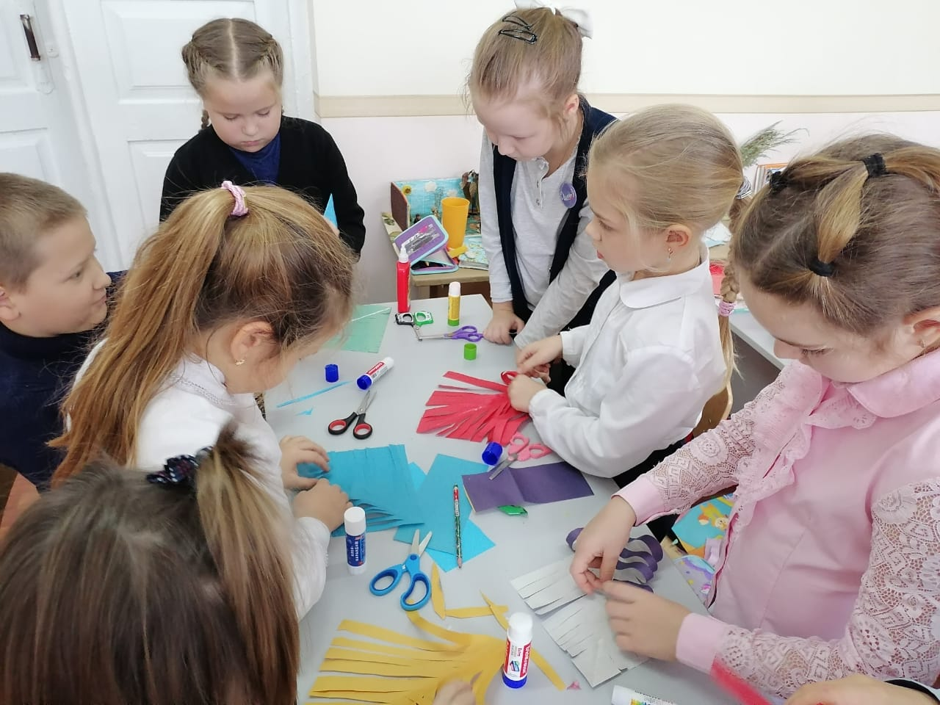
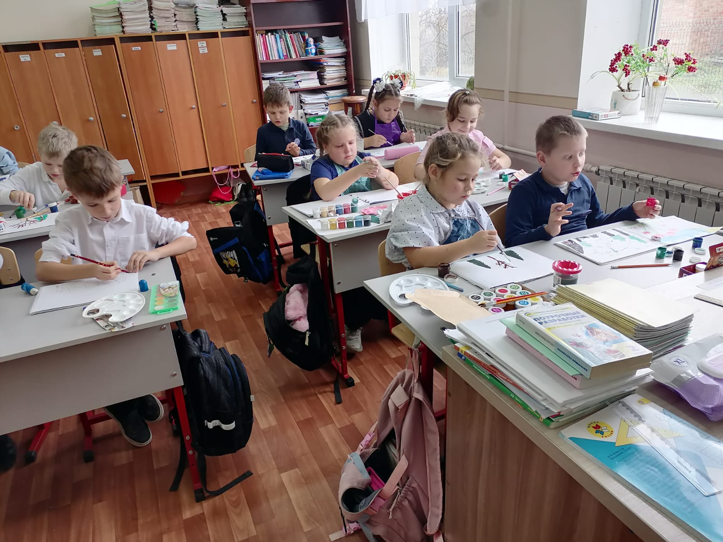
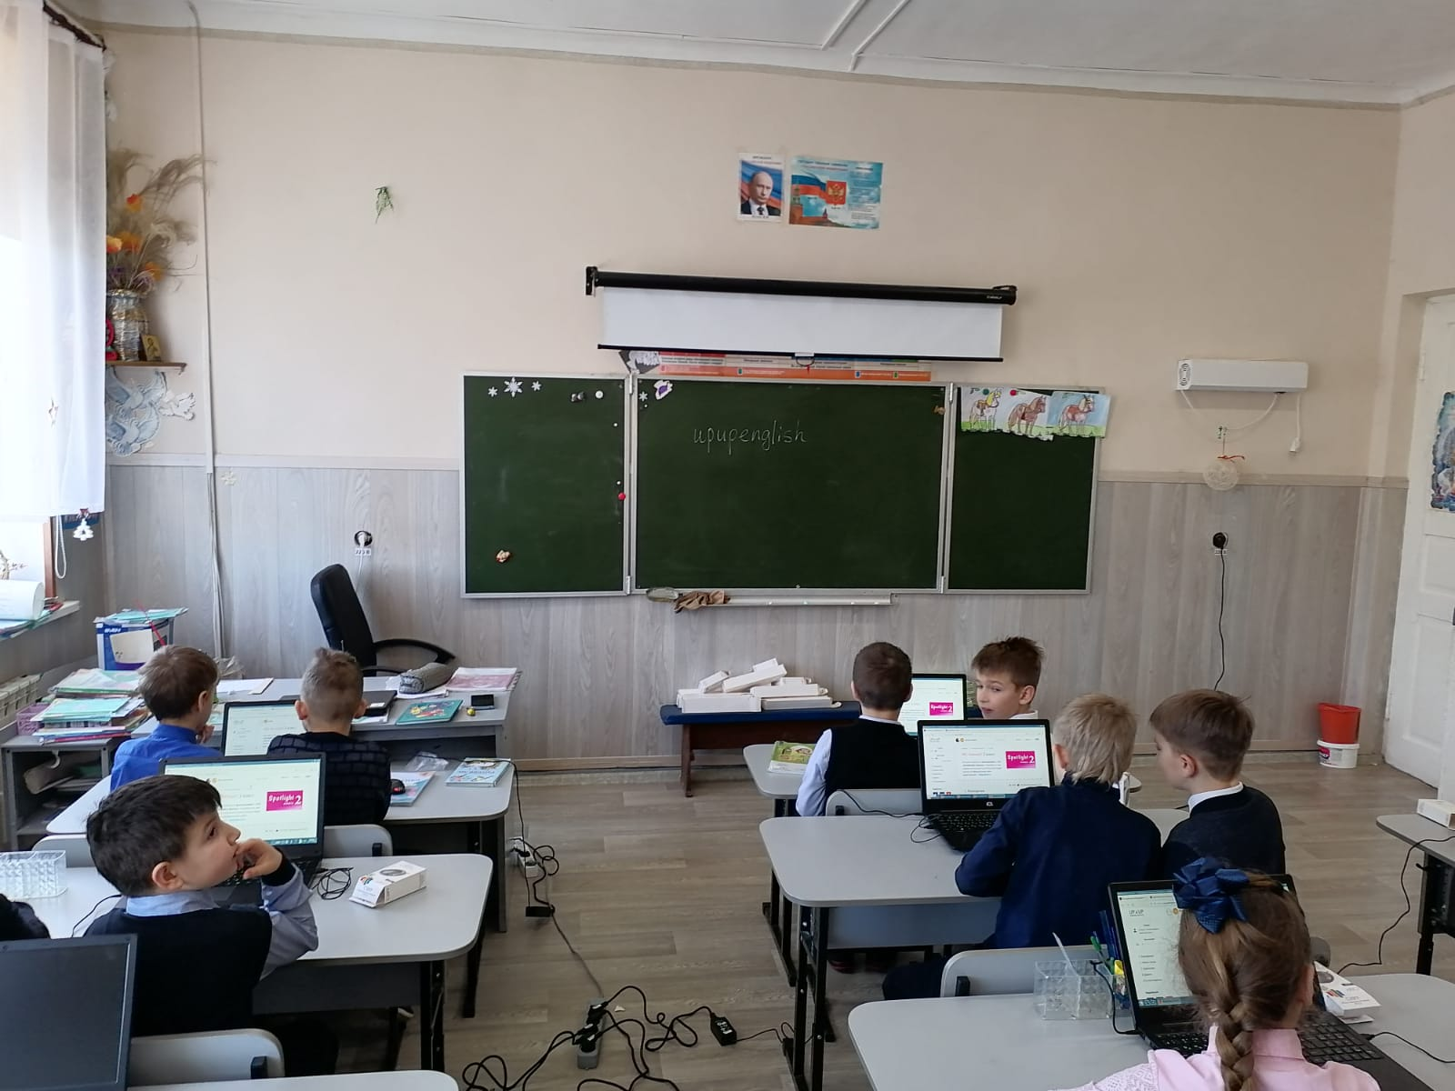
Нам все интересно и любопытно! Хотим все знать!

Slide 10
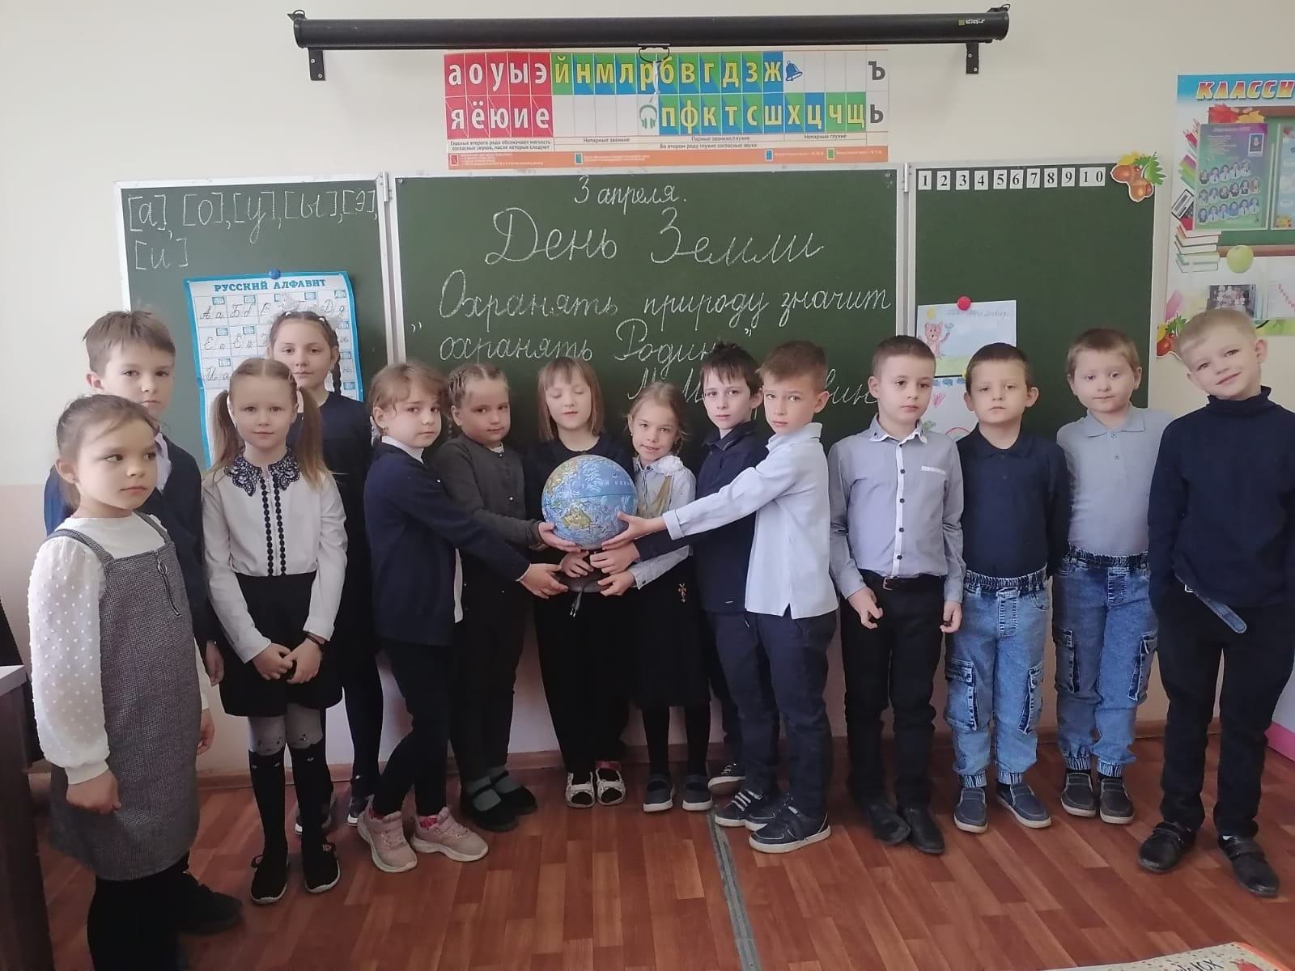
Спасибо за внимание!

